Slide 1
10
kHz
0
0
100
msec

Slide 2
10
kHz
0
0
100
msec

Slide 3
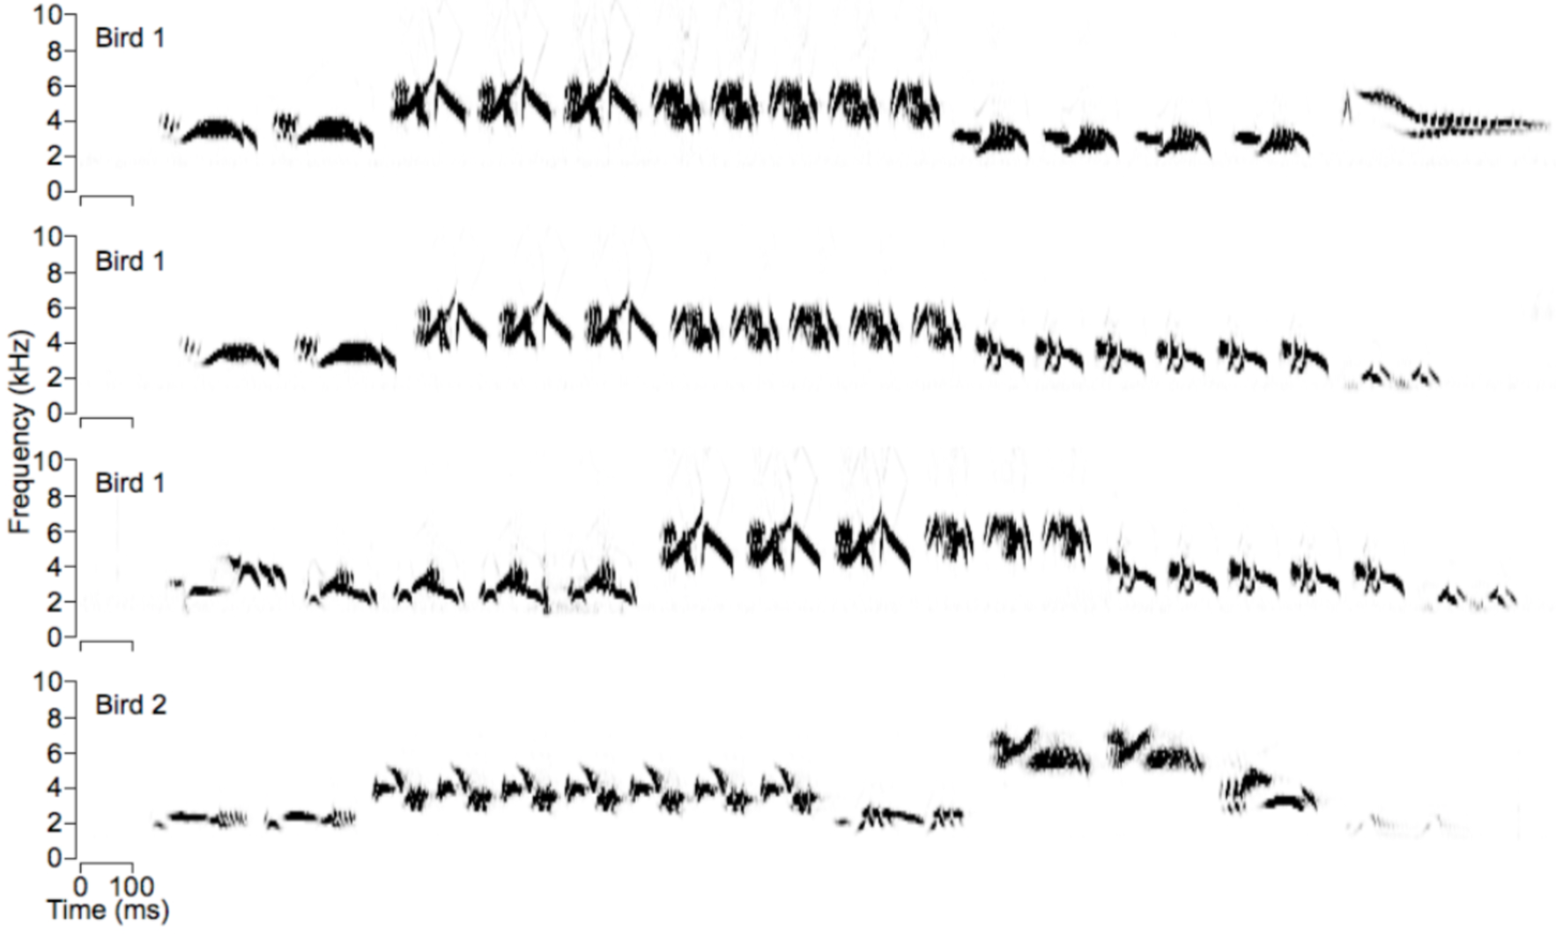

Slide 4
